Slide 1

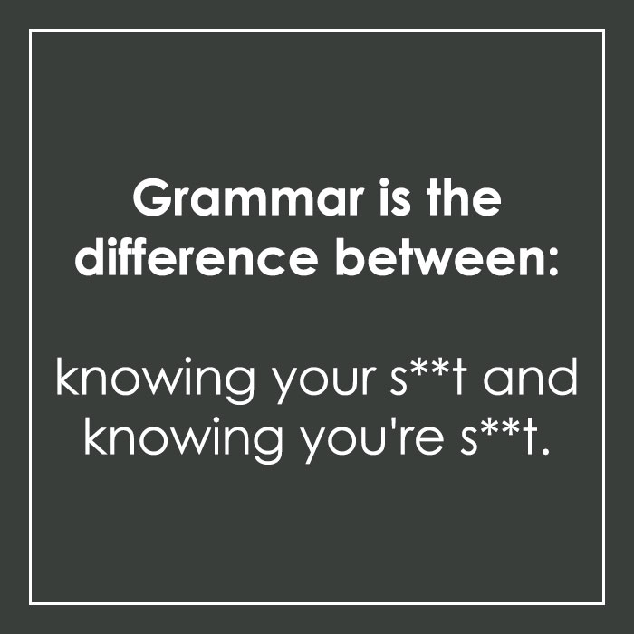
Grammatica’s (1)

Slide 2
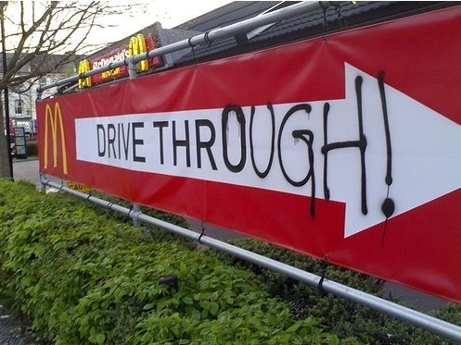
Inleiding Grammatica’s
Grammatica beschrijft regels van een taal
Natuurlijke talen (Nederlands, Engels, Latijn, …)
Werkwoordsvormen, woordvolgorde, etc.
“The boy little sits the floor on” → “The little boy sits on the floor”
Formele talen (zoals programmeertalen)
Regels zijn veel strikter (vandaar dat een gedicht in python lastig wordt)
Programmeercode moet worden vertaald naar machinecode

Slide 3
Dubbelzinnigheid bij natuurlijke talen
Bij natuurlijke talen is er ruimte voor dubbelzinnigheid (zie je ze alle 4?):
"Het jongetje zag een man op zijn telefoon staan.“
Het jongetje zag een afbeelding van een man op het scherm van zijn telefoon.
Het jongetje zag een afbeelding van een staande man op het scherm van zijn telefoon.
Het jongetje zag een man met zijn voeten boven op de telefoon van het jongetje staan.
Het jongetje zag een man met zijn voeten boven op de telefoon van de man staan.

Slide 4
Dubbelzinnigheid bij Formele talen (zoals python)
Betekenis moet eenduidig zijn. Dubbelzinnigheid moet worden voorkomen
totaalbedrag = 42.50
gratisverzenden = 50
if totaalbedrag >= gratisverzenden:
print("De bestelling wordt gratis verzonden")
else:
print("Verzendkosten: 3,95")

Slide 5
Regels van een taal: Syntaxis (Engels : Syntax)
Elke taal heeft zijn eigen syntax (regels)
3x hetzelfde programma in 3 verschillende talen:
C#
PHP
Python

Slide 6
Syntaxis: 3 niveaus
Woordniveau: Spelling
Zinsniveau: Grammatica
Contextniveau: bv. de geldigheid van variabelen

Slide 7
Woordniveau
De syntaxis voor woorden hangt af van het type woord.
VB: Python documentatie voor variabele namen:
Rule-1: You should start variable name with an alphabet or underscore(_) character.
Rule-2: A variable name can only contain A-Z,a-z,0-9 and underscore(_).
Rule-3: You cannot start the variable name with a number.
Rule-4: You cannot use special characters with the variable name such as such as $,%,#,&,@.-,^ etc.
Rule-5: Variable names are case sensitive. For example hello and Hello are two different variables.
Rule-6: Do not use reserved keyword as a variable name for example keywords like class, for, def, del, is, else, try, from, etc.

Slide 8
Zinsniveau
De grammatica: Juiste volgorde van variabelen, operatoren en andere tekens
Volgende les meer hierover

Slide 9
Contextniveau
Regels voor welk type een variabele heeft
Regels voor waar een variabele geldig is
Voorbeeld: de variabelen getal en kwadraat alleen geldig in regel 2 en 3
In regel 6 mag ‘kwadraat’ dus niet gebruikt worden

Slide 10
Deze les: Woordsoorten
Waarde (literal)
Operator (operator)
Scheidingsteken (delimiter)
Variabelenaam (variable identifier)
Functienaam (function identifier)
Gereserveerd woord (keyword / reserved word)

Slide 11
Woordsoorten (2) Wat ziet de interpreter?
<variabelenaam> <operator> <waarde> <nieuwe regel> <gereserveerd woord> <variabelenaam> <gereserveerd woord> <scheidingsteken> <waarde> <scheidingsteken> <waarde> <scheidingsteken> <waarde> <scheidingsteken> <waarde> <scheidingsteken> <scheidingsteken> <nieuwe regel> <inspringen> <variabelenaam> <operator> <variabelenaam> <nieuwe regel> <terugspringen> <functienaam> <scheidingsteken> <variabelenaam> <scheidingsteken>
(Meerdere spaties en meerdere “enters” worden samen genomen.)

